Slide 2
Чистописание

Slide 4
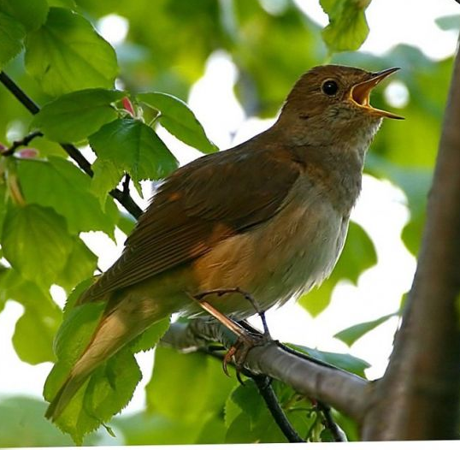
воробей
ворона
сорока
соловей

Slide 6
Пушистый снежок укрыл зем
Пушистый снежок укрыл зем-лю.

Slide 7
Тема урока:
Перенос слова

Slide 8
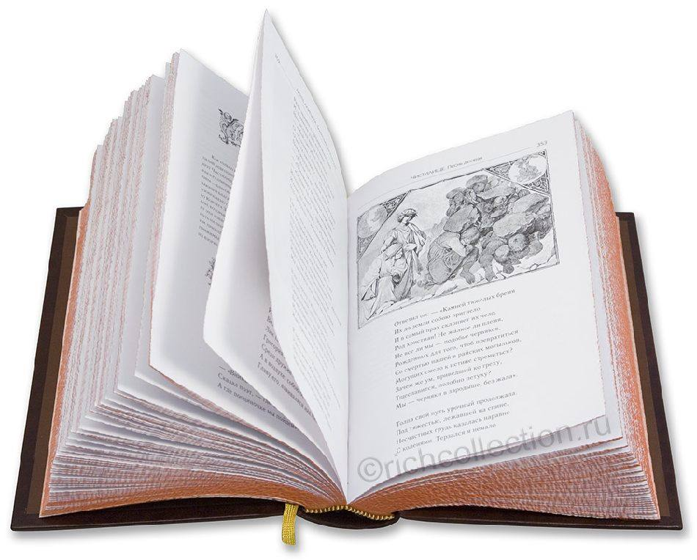
Отгадайте загадки
Не куст, а с листочками,
Не рубашка, а сшита,
Не человек, а рассказывает.
кни-га
/
книга
Какое правило нужно знать, чтобы перенести это слово с одной строки на другую?
Запомните!
Слово переносится с одной строки на другую по слогам!

Slide 9
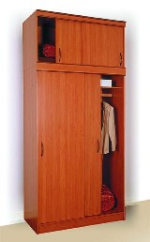
Отгадайте загадки
Он стоит в углу у стенки.
Ох, огромный он на вид,
Но он вовсе не наказан.
Мама вещи в нём хранит.
шкаф
шкаф
Какое правило нужно знать, чтобы перенести это слово с одной строки на другую?
Запомните!
Слова, которые имеют один слог не переносят!

Slide 10
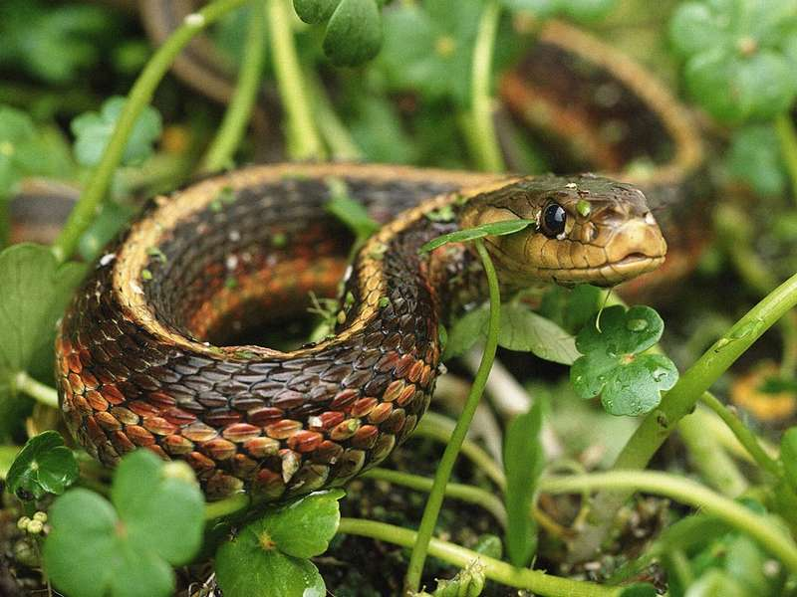
Отгадайте загадки
Закружилась на полу И гудит она — У-у… Чем верчу ее быстрей — Тем кружится веселей.
Шелестя, шурша травой, Проползает шнур живой, Вот он встал и зашипел. Подходи, кто очень смел!
юла
/
/
юла
змея
змея
Какое правило нужно знать, чтобы перенести это слово с одной строки на другую?
Запомните!
Нельзя одну букву оставлять на строке и нельзя одну букву переносить на другую строку!

Slide 11
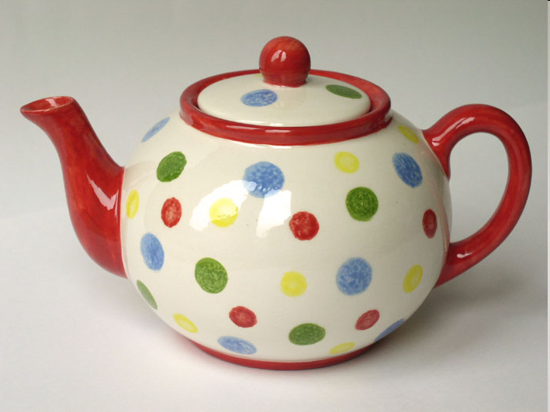
Отгадайте загадки
Люблю я, подбоченясь,
Забраться на поднос,
То кланяюсь учтиво,
То задираю нос.
чай-ник
/
(
чайник
Какое правило нужно знать, чтобы перенести это слово с одной строки на другую?
Запомните!
Буква Й никогда не переносится на другую строку!

Slide 12
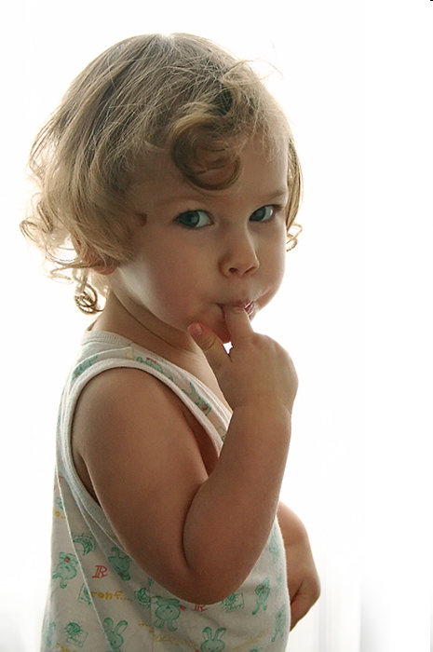
Отгадайте загадку
Если громко плачет мальчик,
Значит он поранил…
(
паль-чик
/
пальчик
Запомните!
Буква Ь никогда не переносится на другую строку!
Какое правило нужно знать, чтобы перенести это слово с одной строки на другую?

Slide 13
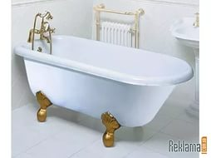
Отгадайте загадку
Плещет тёплая волна В берега из чугуна. Отгадайте, вспомните: Что за море в комнате?
(
ван-на
/
ванна
Запомните!
При переносе слов с удвоенными согласными одну букву оставляют на строке, а другую переносят!
Какое правило нужно знать, чтобы перенести это слово с одной строки на другую?

